Slide 1
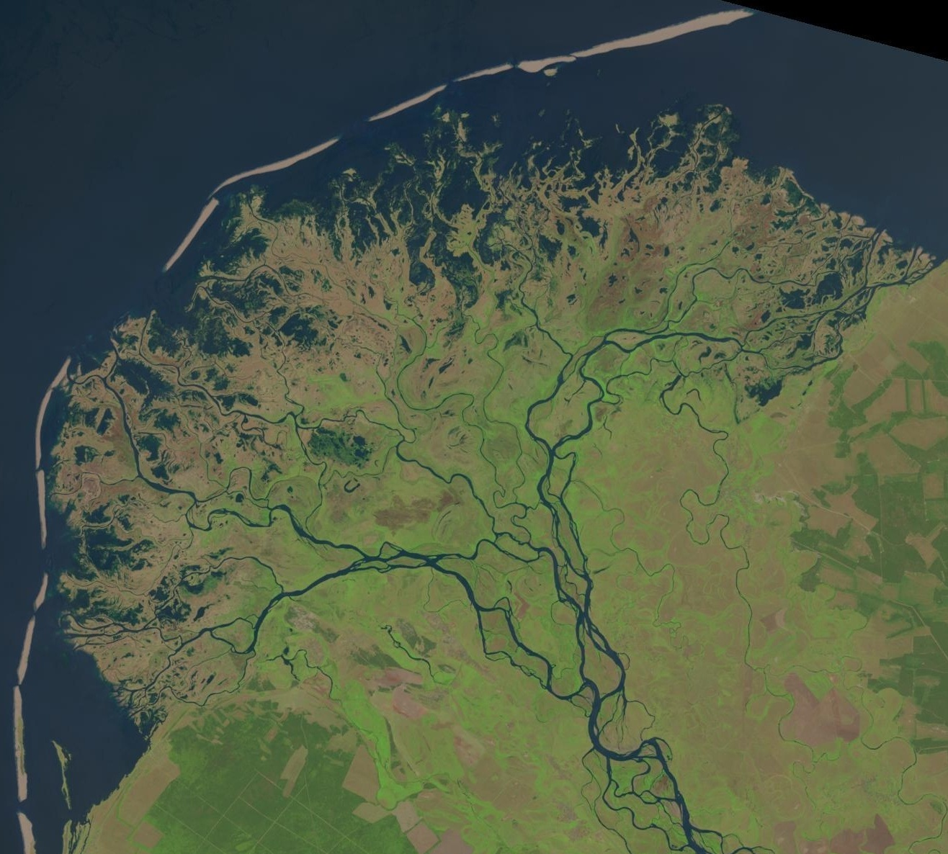
11 июня 2016 г.
уровень 455,9 м

Slide 2
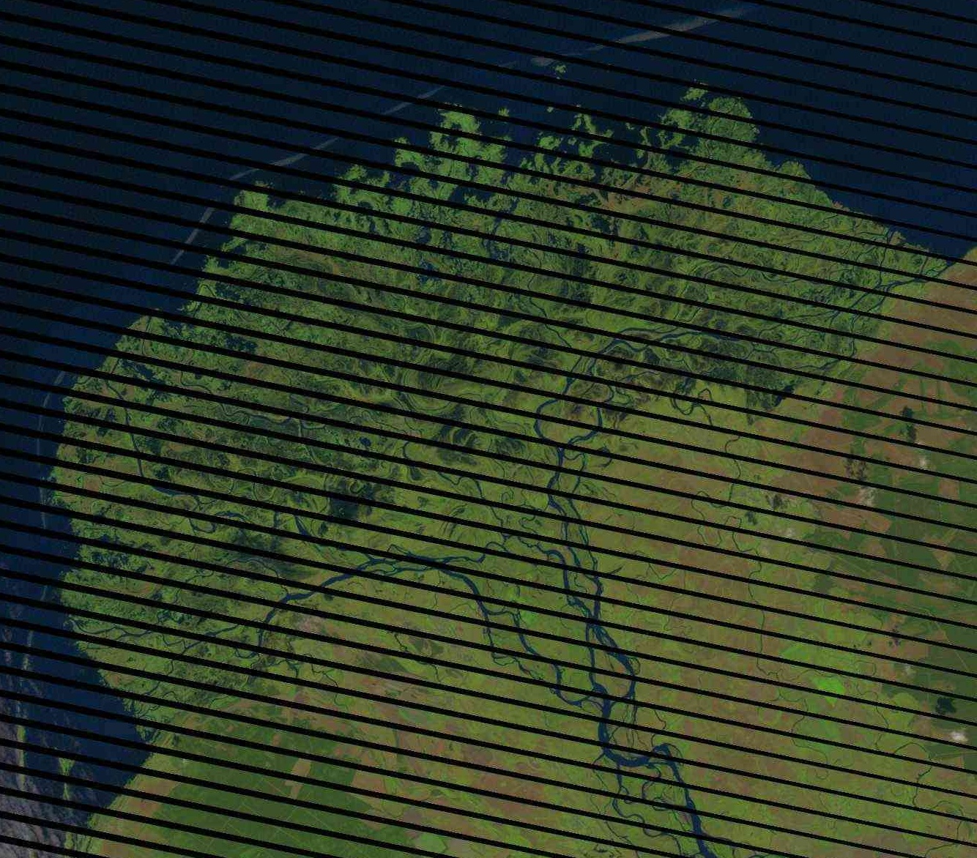
31 августа 2016 г.
уровень 456,4 м

Slide 3
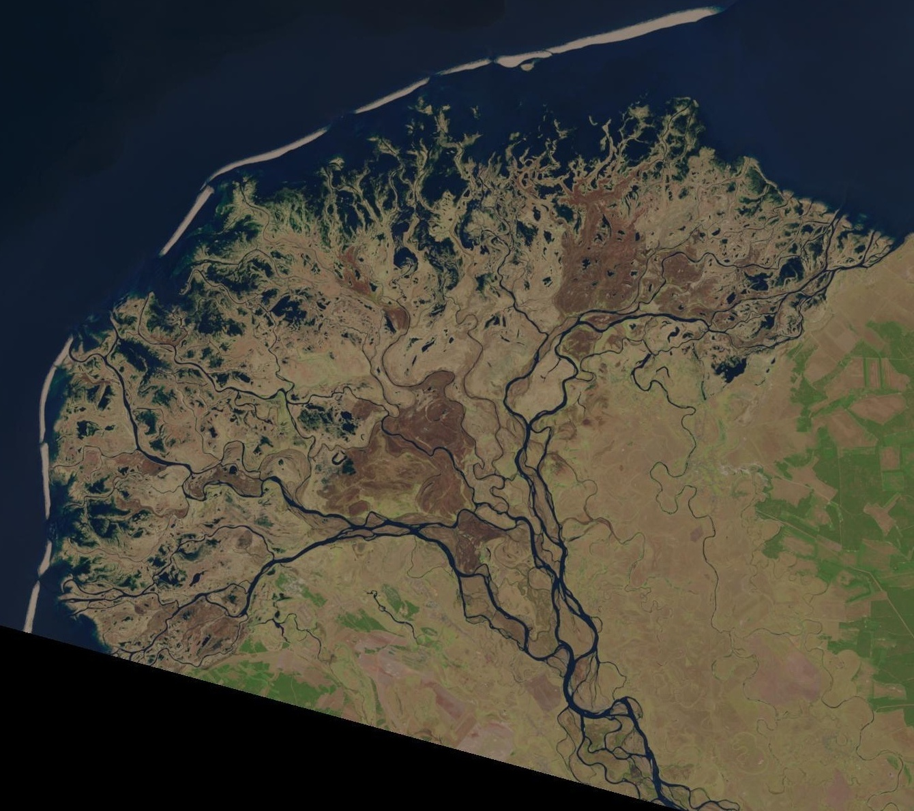
16 мая 2018 г.
уровень 455,82 м

Slide 4
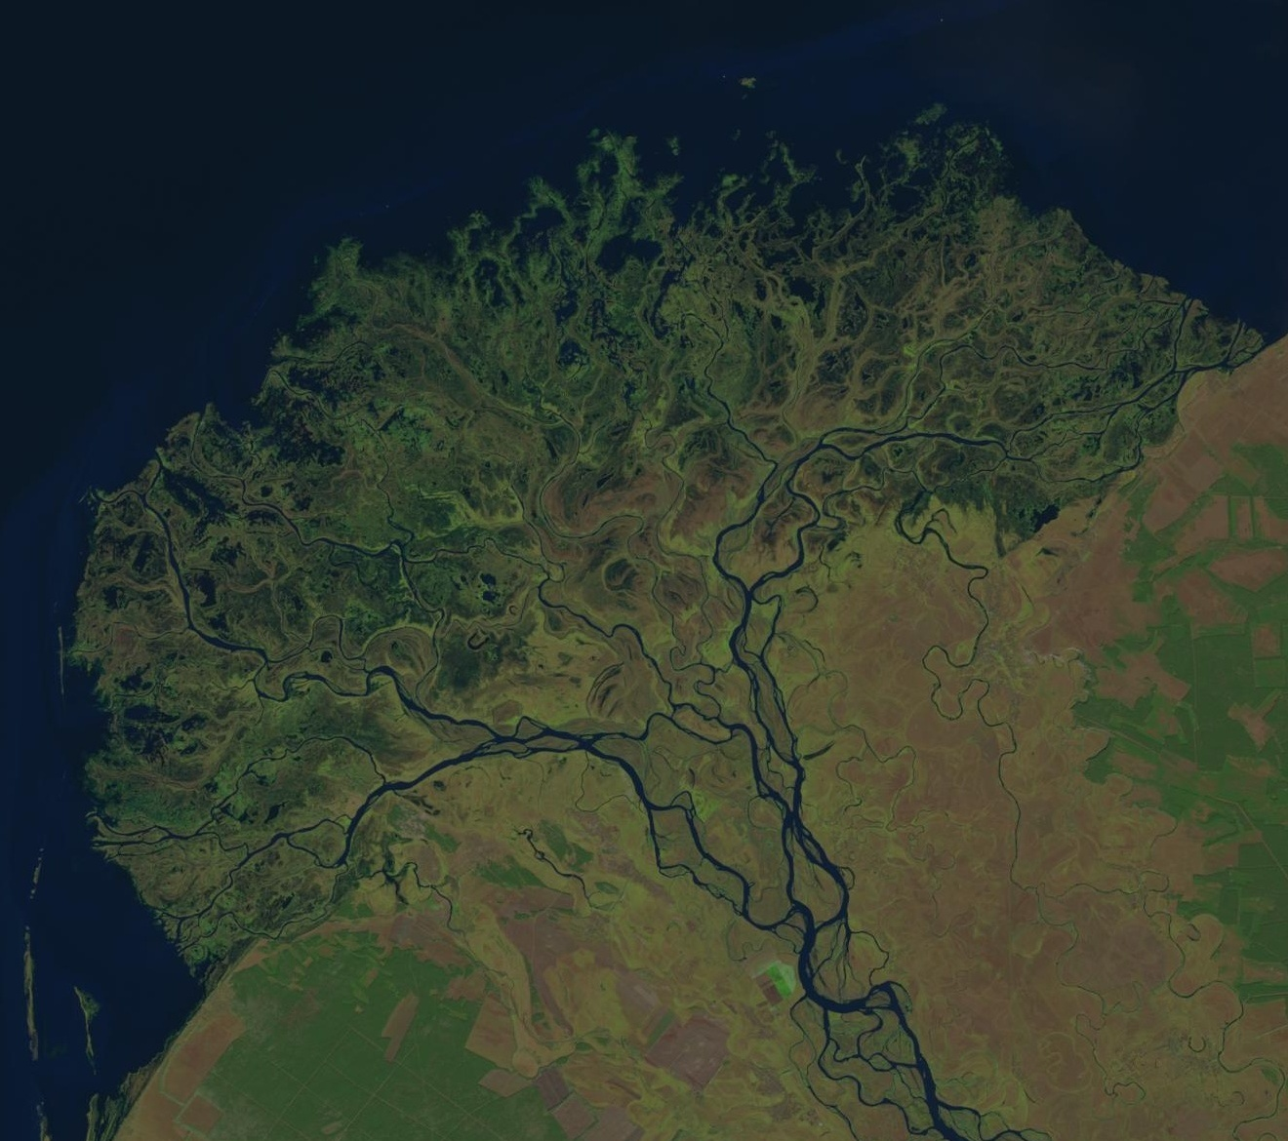
30 сентября 2018 г.
уровень 456,85 м

Slide 5
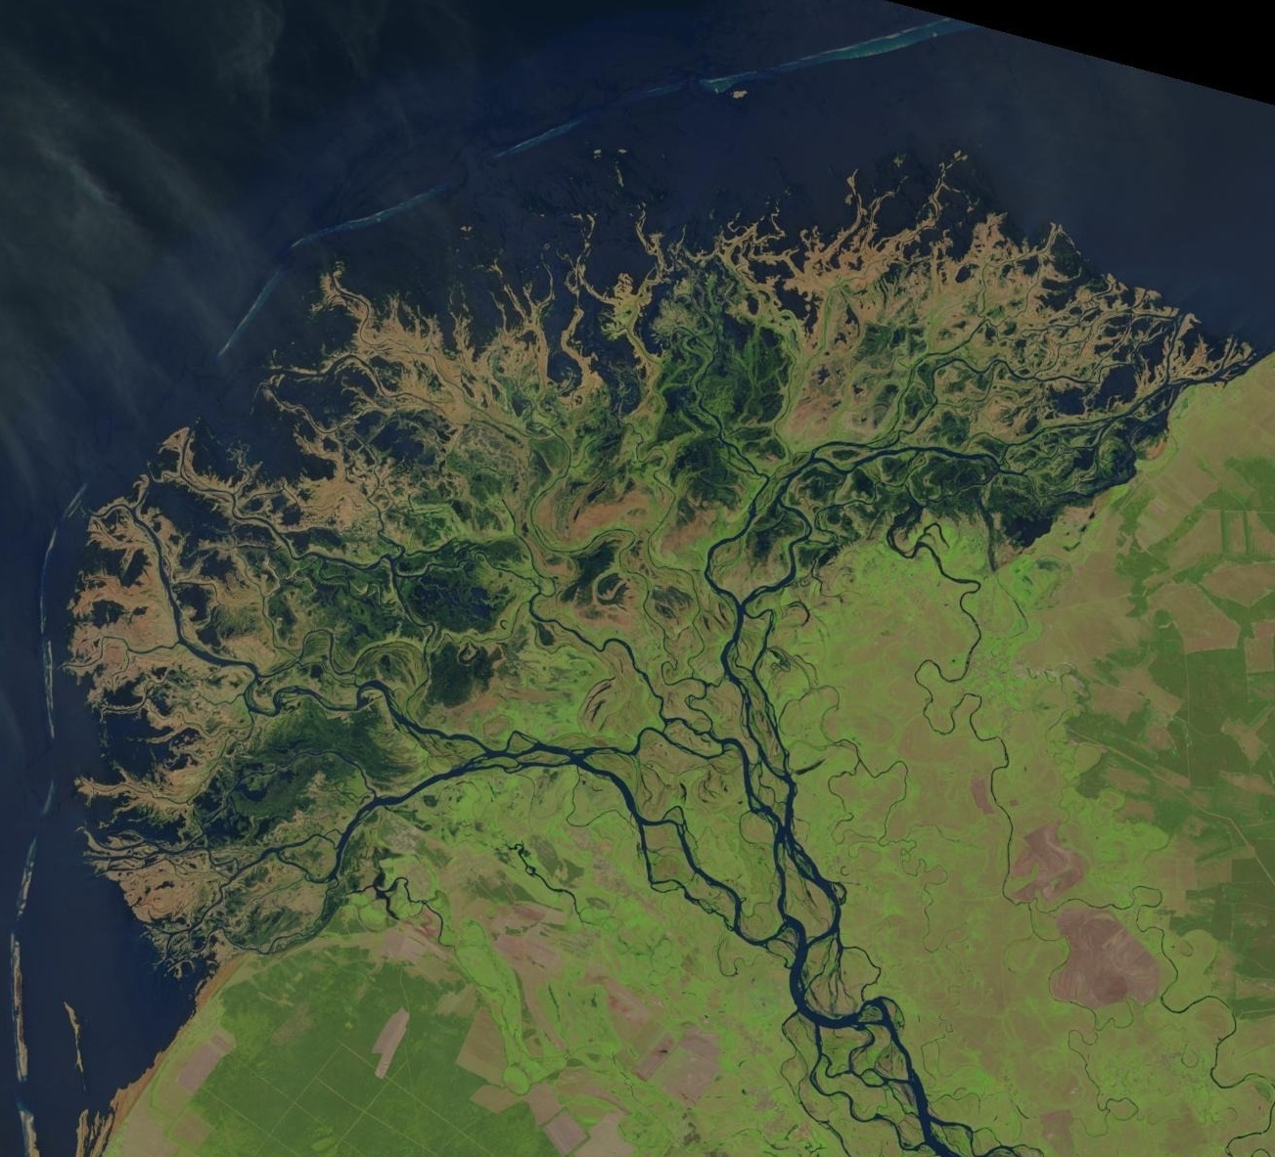
9 июня 2021 г.
уровень 456,34 м ( ≈ началу осени 2016 г.)

